Slide 1
네트워크이슈 해결방법
2024.09.06

Slide 2
문제점
실습실에서 가상VM과 PC와의 통신이 안된다.
리눅스와 PC간에 통신이 되지 않아, 서버와 클라이언트로 연결해서 사용하는 실습을 할 수 없다.

Slide 3
상태파악1
PC
(윈도우)
스위치
(L2, CISCO)
PC
(윈도우)
PC
(윈도우)
PC
(윈도우)
(공인IP:210.x.x.x/24)

Slide 4
상태파악2
VM(ubuntu)
192.x.x.x(사설)
윈도우
(공인IP:210.x.x.x/24)
통신이 안되는 이유: 서로 다른 네트워크의 IP를 가지고 있음

Slide 5
해결책
네트워크가 다른 상태로 통신을 하려면 → 라우터역할 장비가 필요
동일네트워크로된 IP로 재설정
IP 구조
192
168
0
10
Subnet mask
255
255
255
0
과제: A,B,C클라스, subnet mask를 더 세분화할 경우, 게이트웨이와 multicast, broadcast는 어떻게 동작?

Slide 6
해결-방법1(라우터사용)
PC
(윈도우)
스위치
(L2, CISCO)
PC
(윈도우)
PC
(윈도우)
라우터 역할 장비
(공유기)
PC
(윈도우)
(공인IP:210.x.x.x/24)

Slide 7
해결-방법2-1(동일네트워크)
VM(ubuntu)
210.x.x.x(공인)
윈도우
(공인IP:210.x.x.x/24)
VM(ubuntu)에서 PC쪽에서 사용하지 않는 IP로 수동 설정

Slide 8
해결-방법2-2(동일네트워크)
VM(ubuntu)
210.x.x.x(공인)
윈도우
(공인IP:210.x.x.x/24)
PC(윈도우)쪽에서 보조IP추가 기능으로,
VM과 동일 네트워크 사용하지 않는 IP로 수동 설정

Slide 9
IP설정 방법(수동/자동)
PC
linux
DHCP서버

Slide 10
빠른 수업 진행을 위해서,
리눅스에서 PC와 동일한 네트워크를 가진 IP설정
또는, PC에서 리눅스와 동일한 네트워크를 가진 IP로 설정
다른 방법은 숙제

Slide 11
Linux에서 변경
Cli방법(serve버전 설치자)
앱방법(GUI로 보이는 설치자)

Slide 12

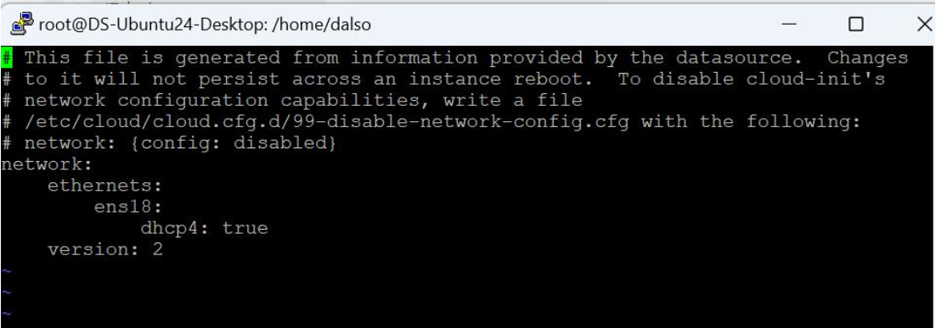
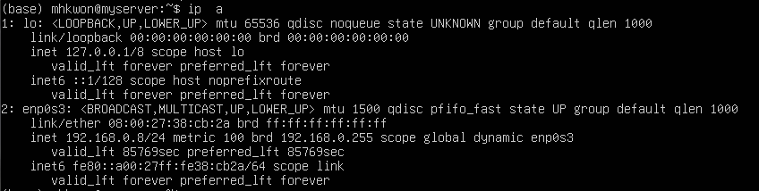

Slide 13
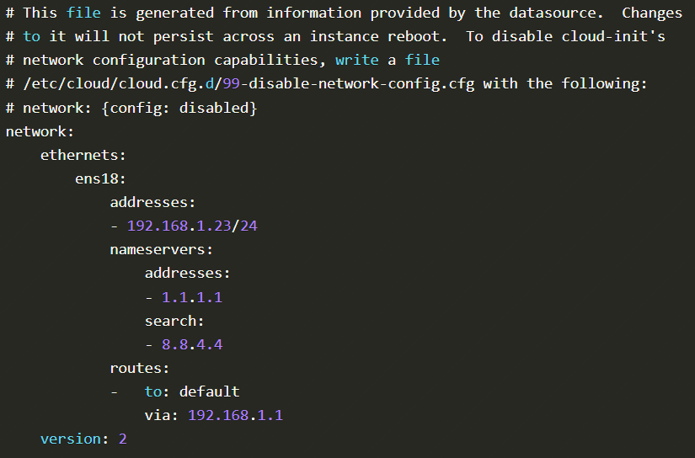

Slide 14
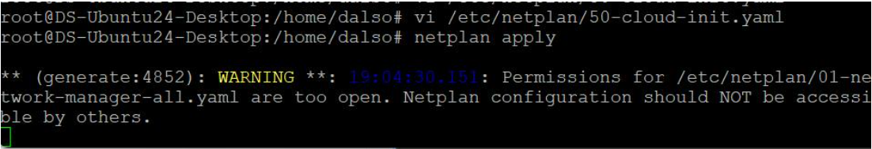

Slide 15
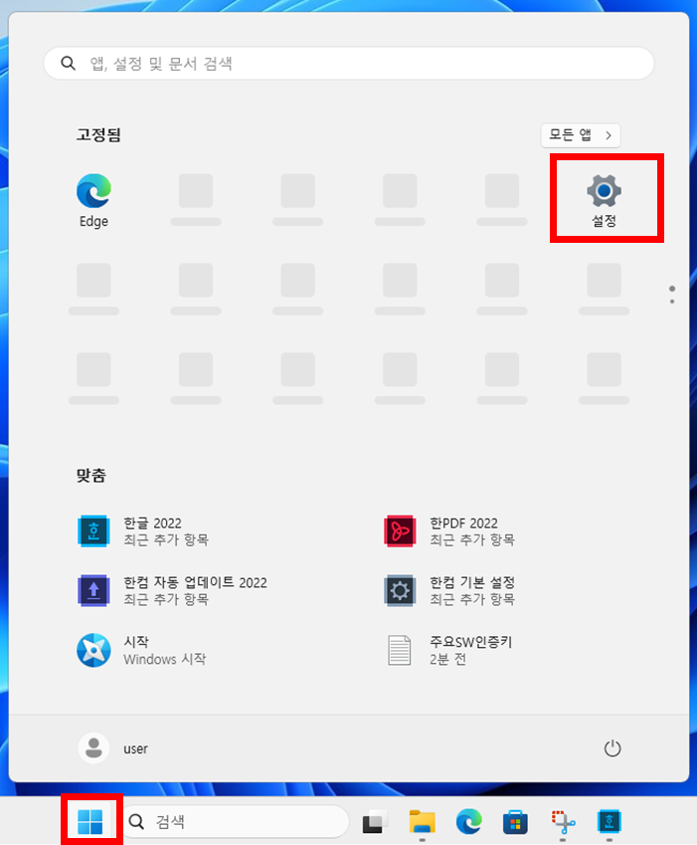
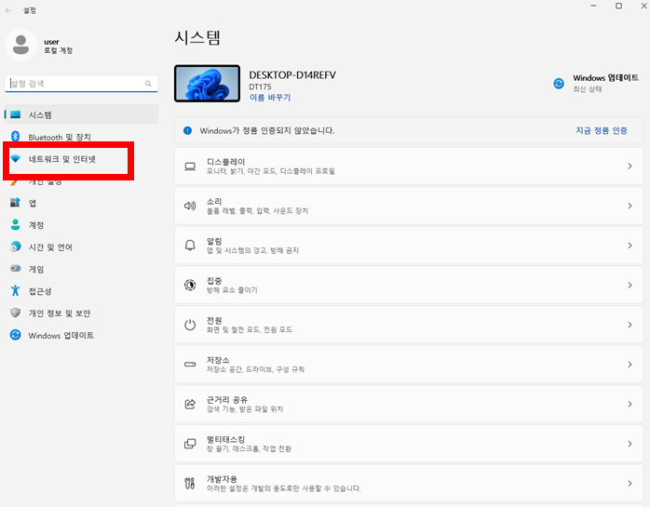

Slide 16
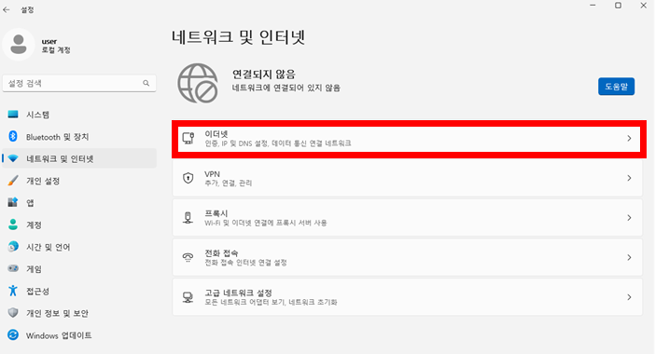
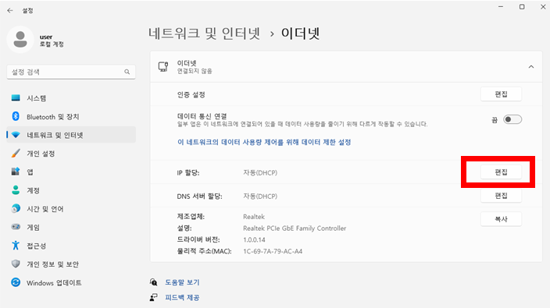
실제 PC를 사용해서 추가

Slide 17
윈도우에서 설정하는 방법
다음 사이트를 접속하면, 자세한 사용법이 나옴
https://forbes.tistory.com/1474

Slide 18
네트워크 통신
L4
포트 통신
L4
방화벽
L3
IP통신
L3
스위치, 라우터
L2
MAC통신
(이더넷,LAN)
L2
허브
참고 : tcpip 7 layer

Slide 19
L2 스위치/허브의 차이점
허브
스위치
(복사)
(선택)
(송신)
(수신)
(수신)
(송신)
(수신)
PC1
PC2
PCn
PC1
PC2
PCn

Slide 20
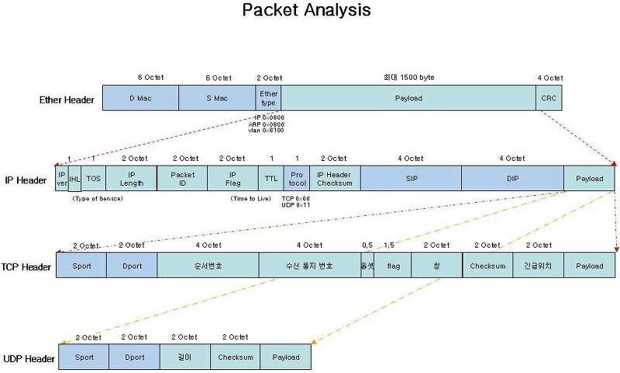

Slide 21
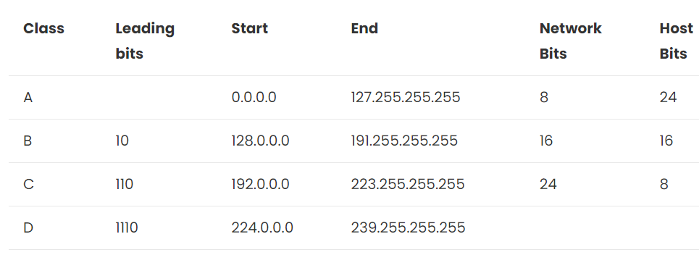
L3 라우터의 역할
라우팅테이블
100.100.0.0/24 e0
120.100.0.0/24 e0
e0
라우터
스위치2
110.100.0.1
PC1
e0
스위치1
라우터
e1
110.100.0.2
100.100.0.1
라우터
스위치3
라우팅테이블
110.100.0.0/24 e0
120.100.0.0/24 e1
120.100.0.1
PC1
PC1
100.100.0.2
참고 : Static routing 설정
120.100.0.2

Slide 22
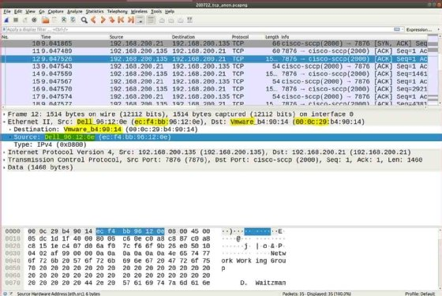
패킷 캡쳐링
Wireshark.org

Slide 23
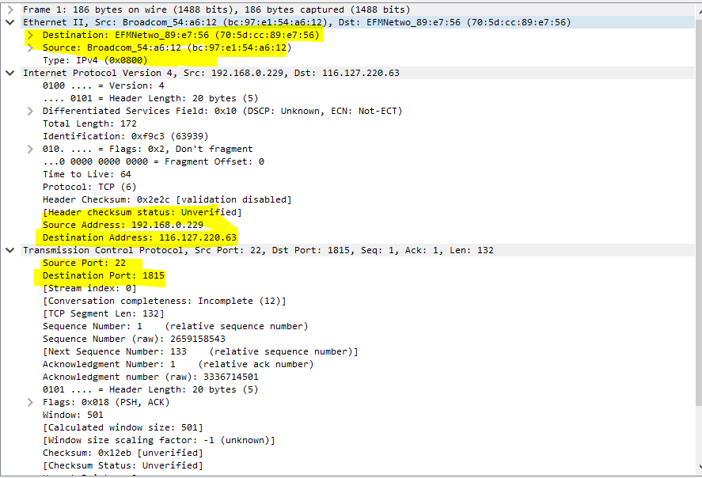

Slide 24
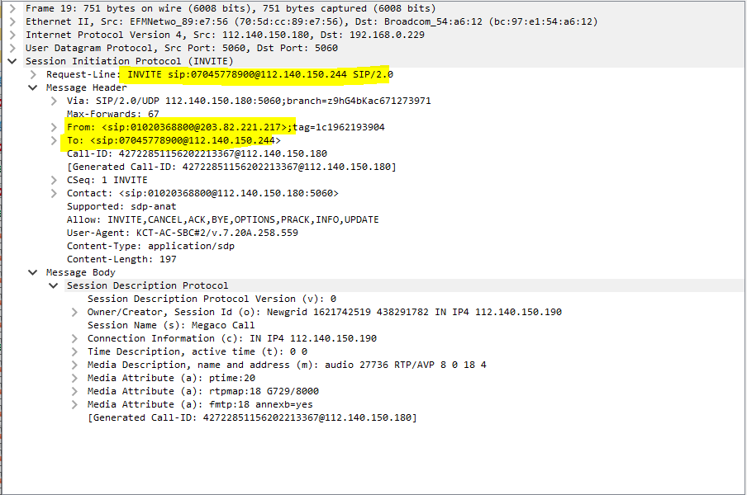

Slide 25

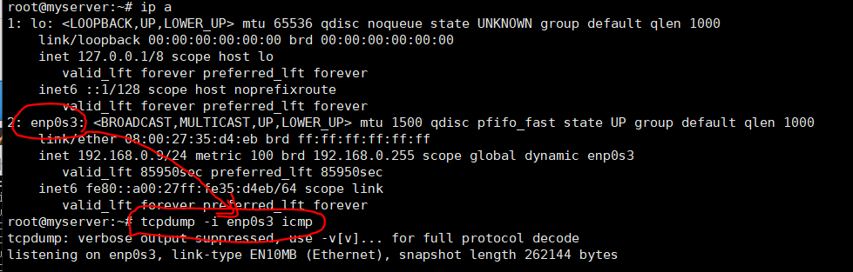
한쪽방향으로만 통신되는 문제(ip충돌)
1. 서버에서 해결방법 : superuser(관리자모드)로 전환후, tcpdump 명령어 실행

Slide 26
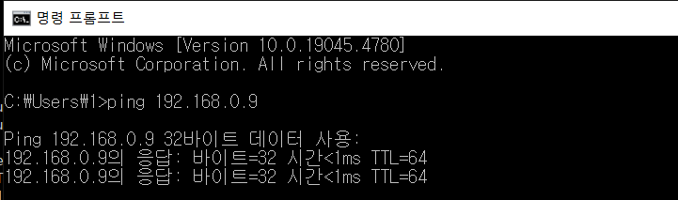
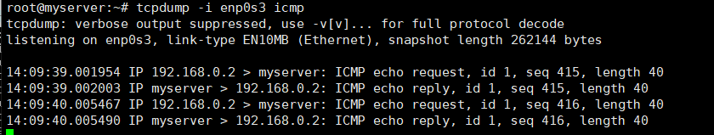
윈도우에서 리눅스로 PING실행
윈도우에서 PING이 실행될때마다, 하나씩 패킷이 잡힘→ 통신원활
PING했는데, 안나오면, 자신의 PC가 아닌 다른 장비에서 자신의 IP를 사용하고 있으로
IP를 변경하던지, 충돌나는 IP찾아 변경을 하던지 해야 함.

Slide 27
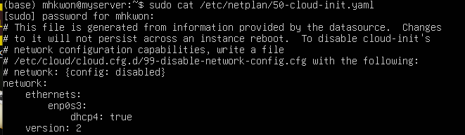
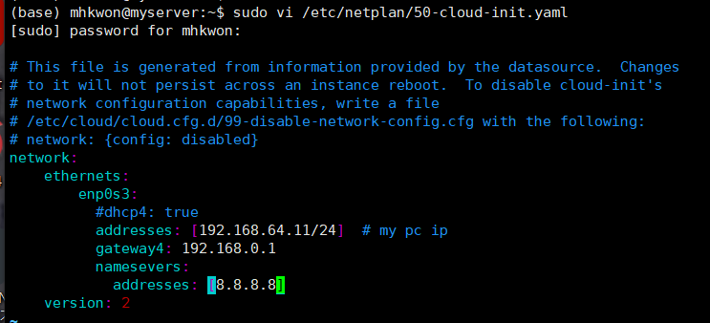
리눅스에서 IP변경방법(서버버전)
(현재상태)
(적용명령어)
sudo netplan apply
확인명령어
ip a
(변경상태)

Slide 28
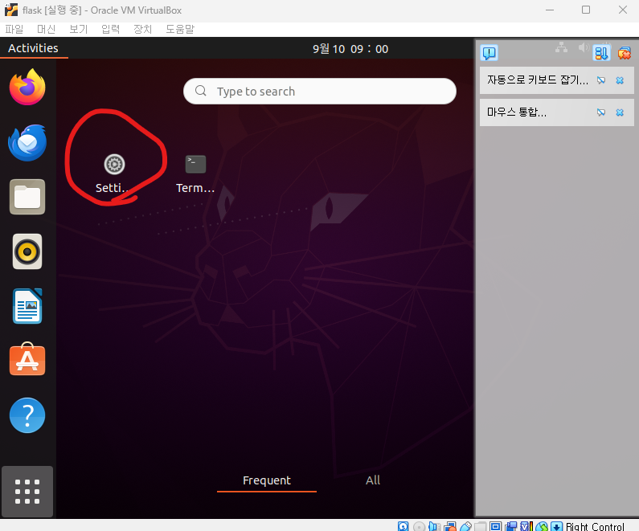
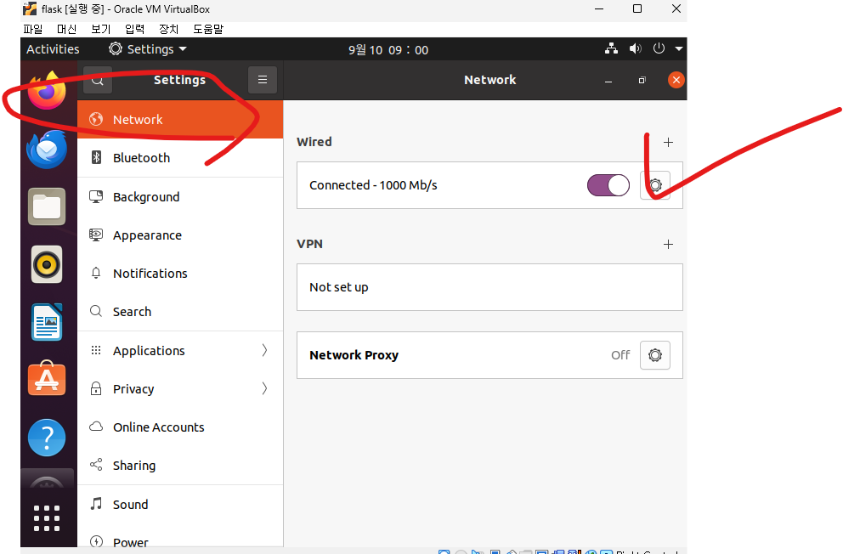
desktop버전설치시 ip변경방법

Slide 29
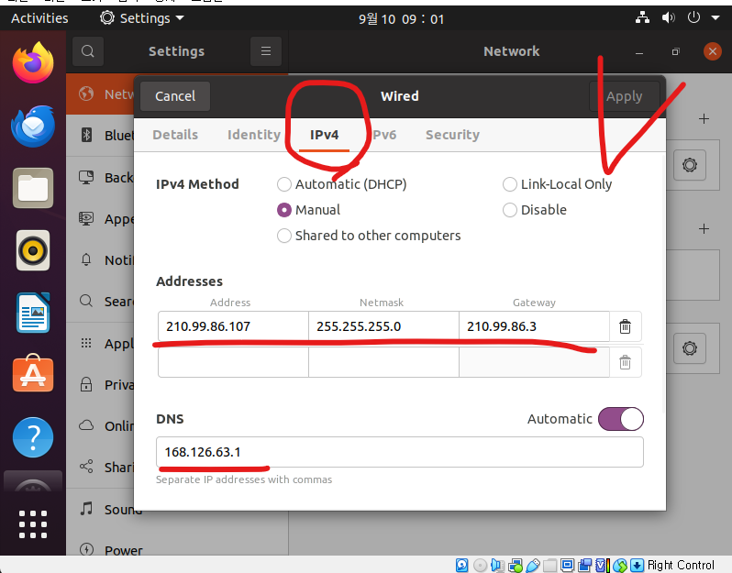
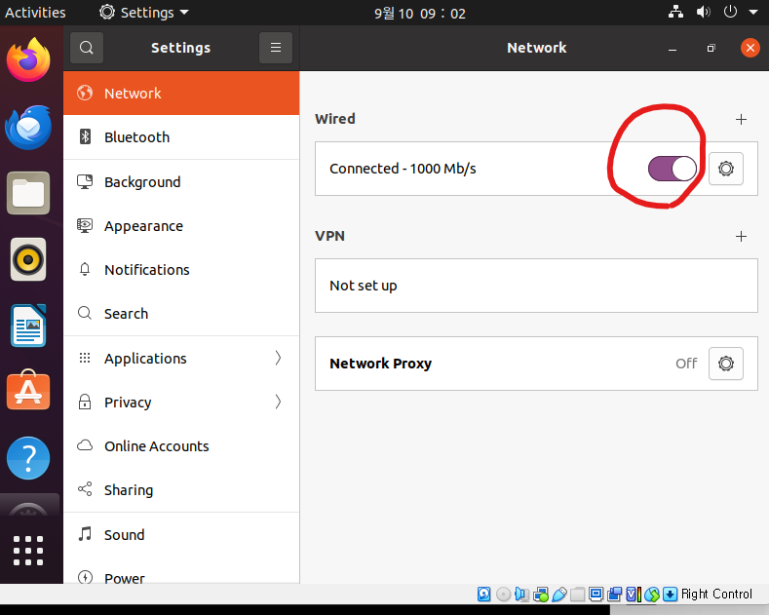
ipv4→manual→address, dns을 추가
enable을 disable로 했다가 다시 enable로 변경

